Slide 1


Český hudební romantismus
Základní škola Libina, příspěvková organizace, Libina 548,788 05,IČ: 708 708 61
Název projektu: Škola hrou
Tento projekt je spolufinancován Evropským sociálním fondem republiky
Vzdělávací oblast: Hudební výchova na 2. stupni
AUTOR: Mgr. Aleš Skála
NÁZEV: VY_32_INOVACE_30_12_HV9_Skála
TÉMA: Český hudební romantismus
OBSAH: Romantismus v Čechách a hlavní představitelé
ČÍSLO PROJEKTU: CZ.1.07/1.4.00/21.2364

Slide 2
Anotace:
Materiál seznamuje žáky s hudebním romantismem v Čechách a představiteli této doby
Obsah je pro žáky 9. ročníku a je určen pro interaktivní tabuli
Nabyté vědomosti si žáci mohou ověřit v závěrečných otázkách

Slide 3
Hudební romantismus v Čechách
Romantismus je umělecký styl, který kladl důraz na individualitu, citovost a fantasii. Hudební romantismus zahrnoval období celého 19. století.
V této době se u nás usilovalo o oživení českého jazyka a kultury, což se promítlo i v hudbě, umělci se snažili vytvořit českou operu - zpěvohru.

Slide 4
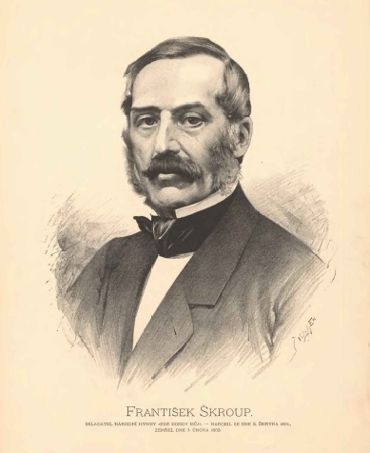
Hudební romantismus v Čechách
František Škroup – byl autorem zřejmě první české zpěvohry DRÁTENÍK, také byl autorem hudby v Tylově hře FIDLOVAČKA, kde poprvé zazněla píseň KDE DOMOV MŮJ

Slide 5
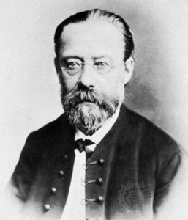
Hudební romantismus v Čechách
Bedřich Smetana – jeden z nejvýznamnějších skladatelů 19. století, k jeho dílům patří opery – PRODANÁ NEVĚSTA, DALIBOR, LIBUŠE… A také symfonické básně v cyklu MÁ VLAST

Slide 6
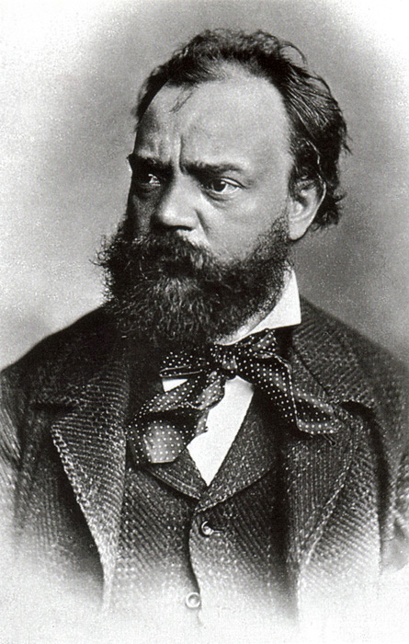
Hudební romantismus v Čechách
Antonín Dvořák– rozšířil českou hudbu do celého světa, dirigoval svá díla v Rusku, Anglii, Německu a byl ředitelem konzervatoře v New Yorku. Díla- opera RUSALKA, SLOVANSKÉ TANCE, a symfonie
Z NOVÉHO SVĚTA

Slide 7
Otázky a úkoly
1. Kterého století se týkal český hudební romantismus?
…19. století
2. Kdo vytvořil první českou zpěvohru?
…František Škroup
3. Kdo se zasloužil o rozšíření české hudby do světa?
… Antonín Dvořák

Slide 8
Citace:
Učebnice-CHARALAMBIDIS, Alexandros; PILKA, Jiří; CÍSAŘ, Zbyněk a kol. Hudební výchova pro 9. ročník základní školy. Praha 2: pedagogické, 1998, ISBN 80-7235-012-9.
Obr. 1. -AUTOR NEUVEDEN. wikimedia.org [online]. [cit. 7.3.2013]. Dostupný na WWW: http://upload.wikimedia.org/wikipedia/commons/b/b0/Jan_Vil%C3%ADmek_-_Franti%C5%A1ek_%C5%A0kroup.jpg
Obr. 2. -AUTOR NEUVEDEN. wikimedia.org [online]. [cit. 7.3.2013]. Dostupný na WWW: http://upload.wikimedia.org/wikipedia/commons/b/b3/Bedrich_Smetana.jpg
Obr. 3. -AUTOR NEUVEDEN. wikimedia.org [online]. [cit. 7.3.2013]. Dostupný na WWW: http://upload.wikimedia.org/wikipedia/commons/f/fb/Dvorak1.jpg

